Slide 1
技术经济学

Slide 2
第五章 不确定性评价方法
技术经济学 第5章 不确定性评价方法

Slide 3
本章教学要点
1
1
掌握盈亏平衡分析的含义、理论和应用
2
掌握敏感性分析的含义、步骤和应用
4
掌握概率分析的含义、步骤和应用
技术经济学 第5章 不确定性评价方法

Slide 4
不确定性评价方法
第 3 节
第 2 节
概
率
分
析
第 1 节
敏
感
性
分
析
盈
亏
平
衡
分
析
技术经济学 第5章 不确定性评价方法

Slide 5
第一节 盈亏平衡分析
盈亏平衡分析，又名量本利分析，是通过盈亏平衡点分析项目对市场需求变化适应能力的一种方法。
通过运用数学计算和图示分析的方法，来研究产销量、成本、利润之间的关系以及对盈利或亏损的影响，并根据盈亏状况和经营安全状况评价方案的优劣。
技术经济学 第5章 不确定性评价方法

Slide 6
第一节 盈亏平衡分析
线性盈亏平衡分析
  技术方案的总成本费用、销售收入与产量呈线性关系。
图解法
数学计算方法
非线性盈亏平衡分析
技术经济学 第5章 不确定性评价方法

Slide 7
第一节 盈亏平衡分析
线性盈亏平衡分析的假设条件
  1）成本是生产量（销售量）的函数；
  2）生产量等于销售量；
  3）单位变动成本随产量按比例变化；
  4）在所分析的产量范围内，固定成本保持不变；
  5）销售收入是销售价格和销售量的线性函数，即产品的销售价格，在任何销售水平上都是相同的；
  6）所采用的数据均为正常年份，即达到设计能力生产期的数据。
  7）只生产单一产品，或者生产多种产品，但可以换算为单一产品计算。
技术经济学 第5章 不确定性评价方法

Slide 8
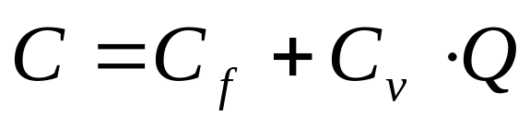


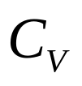

第一节 盈亏平衡分析
成本分解
  （1）总成本费用
  （2）固定成本和可变成本。
  总成本费用是固定成本与变动成本之和，它与产品的生产量呈线性关系，表达式为
式中： ——总成本费用；
——固定成本；
——单位产品变动成本；
——生产量（销售量）。
技术经济学 第5章 不确定性评价方法

Slide 9
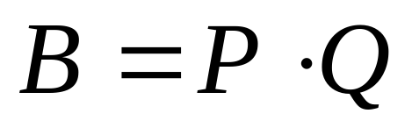


第一节 盈亏平衡分析
销售收入
  在市场其他条件不变的情况下，产品价格不随其销售量的变动而变动，可以将其看作一个常数。
  销售收入与销售量呈线性关系，则有
式中： ——税后销售收入（企业角度）；
——单位产品价格（完税价格）；
——产品生产量（销售量）。
技术经济学 第5章 不确定性评价方法

Slide 10
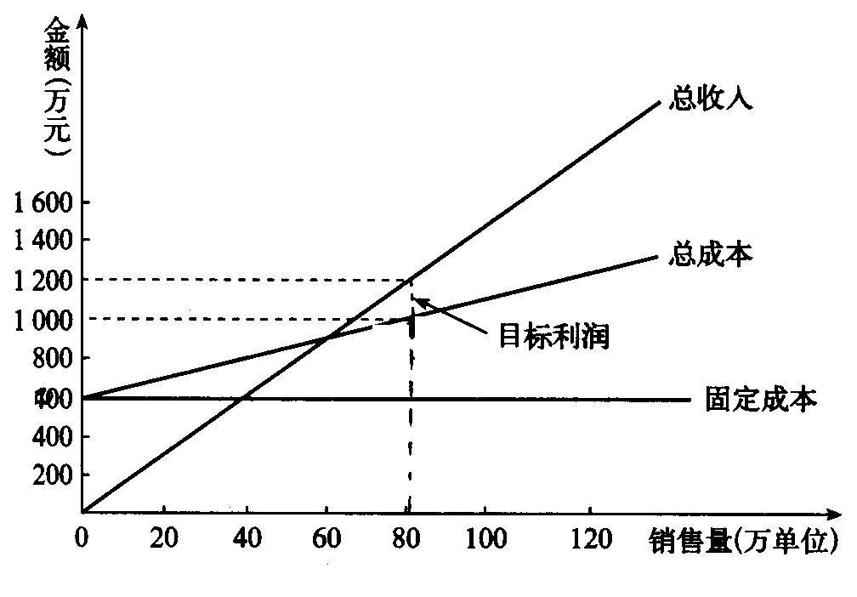
第一节 盈亏平衡分析
盈亏平衡点（BEP）及其确定——图解法
技术经济学 第5章 不确定性评价方法

Slide 11
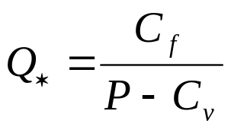
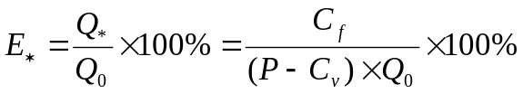
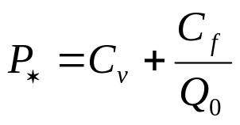
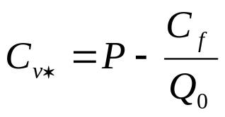
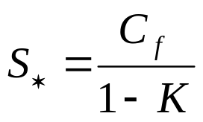
第一节 盈亏平衡分析
盈亏平衡点（BEP）及其确定——代数分析法
（1）以产量表示的盈亏平衡点。
（2）以生产能力利用率表示的盈亏平衡点。
（3）以销售价格表示的盈亏平衡点。
（4）以单位产品变动成本表示的盈亏平衡点。
（5）以销售额表示的盈亏平衡点。
技术经济学 第5章 不确定性评价方法

Slide 12


第一节 盈亏平衡分析
分析
  越低，表示投资项目的风险性越小
  越小，表明技术方案生产经营潜力大，抗风险能力强，能够取得满意的经济效益，技术方案比较合理。
经营安全状态 | 危险 | 应警惕 | 不太安全 | 比较安全 | 安全
经营安全率 | 10%以下 | 10%~15% | 15%~25% | 25%~30% | 30%以上
生产能力利用率 | 90%以上 | 85%~90% | 75%~85% | 70%~75% | 70%以下
技术经济学 第5章 不确定性评价方法

Slide 13

例题
某技术方案设计生产能力14万吨/年，单位产品售价（不含税价格）510元/吨，总固定成本1500万元，单位变动成本250元/吨，求以产量、生产能力利用率、价格表示的盈亏平衡点。
技术经济学 第5章 不确定性评价方法

Slide 14
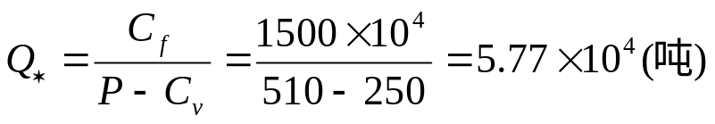
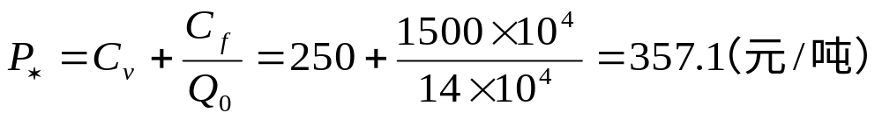
解答
解：
盈亏平衡点的产量为
盈亏平衡生产能力利用率为
盈亏平衡点的销售价格为
此时，结合可以看出，技术方案的生产能力利用率为41.2%，经营安全率比较高，可以取得比较满意的经济效益，该技术方案比较合理。
技术经济学 第5章 不确定性评价方法

Slide 15

第一节 盈亏平衡分析
盈亏平衡分析的应用
（一）用于单个技术方案的经济评价
  首先计算出盈亏平衡点(BEP)产量、生产能力利用率或销售额等，再与技术方案的设计产量、要求达到的生产能力利用率或者销售额进行比较，然后对技术方案进行经济评价。
（二）用于互斥技术方案的选择
——优劣平衡分析
（三） 用于技术方案的经济合理性评价
技术经济学 第5章 不确定性评价方法

Slide 16

例题
某技术方案年设计生产能力为生产某种产品3万件，产品售价3000元/件，总成本费用为7500万元，其中固定成本3000万元，总变动成本与产品产量成正比例关系，求以产量、生产能力利用率、销售价格、单位产品变动成本表示的盈亏平衡点，并做出经济评价。
技术经济学 第5章 不确定性评价方法

Slide 17

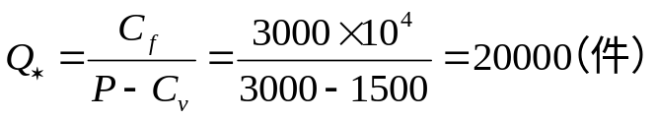
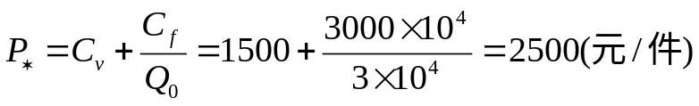
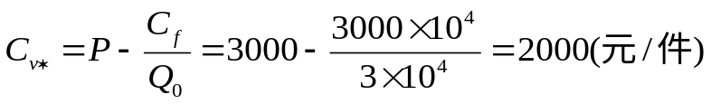
解答
解：（1）求盈亏平衡点。
首先，计算单位产品变动成本：
=（7500-3000）×104/30000=1500（元/件）
然后，由式（5-4）、（5-5）、（5-6）和（5-7）可以分别得出盈亏平衡产量、生产能力利用率、销售价格和单位变动成本
技术经济学 第5章 不确定性评价方法

Slide 18
解答
（2）进行经济评价
若未来的产品销售价格及生产成本与预期值相同，方案不发生亏损的条件是年销售量不低于20000件，生产能力利用率不低于66.7%；
若按设计能力进行生产并能全部销售，生产成本与预期值相同，方案不发生亏损的条件是产品价格不低于2500元/件；
若产品的销售量、产品价格与预期值相同，方案不发生亏损的条件是单位产品变动成本不高于2000元/件。
技术经济学 第5章 不确定性评价方法

Slide 19

例题
某公司生产某种产品有三种技术方案可供选择，引入成套设备的技术方案1，年固定成本为80万元，单位产品变动成本为1元；引入关键设备的技术方案2，年固定成本为50万元，单位变动成本为2元；购买国内先进设备的技术方案3，年固定成本为30万元，单位变动成本为3元。分析各种技术方案使用的生产规模。
技术经济学 第5章 不确定性评价方法

Slide 20



解答
解：根据题意列出三个技术方案总成本函数
C (万元)
C3
C2
Ql
C1
Qn
Qm
20
25
30
Q（万件）
技术经济学 第5章 不确定性评价方法

Slide 21











解答
通过图5-2可知，三个技术方案的总成本曲线是两两相交的，它们的交点即为相应技术方案的盈亏平衡点（优劣平衡点）。
当 时， ，即
=20（万件）
当 时， ，即
=30（万件）
当 时， ，即
=25（万件）
当预期产量低于20万件时，应采用技术方案3；当预期产量在20万件至30万件之间时，应采用技术方案2；当预期产量高于30万件时，应采用技术方案1。
技术经济学 第5章 不确定性评价方法

Slide 22

例题
某技术项目的设计能力为年产某产品8万只，固定成本总额为180万元，单位产品变动成本为100元，产品售价150元/只。经科学预测，投产后总固定成本可能增长20%，单位产品变动成本可能增加10元，售价可能下降10元，生产能力可能增加5千只。主管部门要求经营安全率在30%以上，试分析此技术项目在经济上是否可行。
技术经济学 第5章 不确定性评价方法

Slide 23

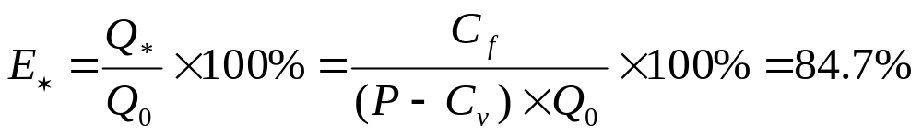
解答
解：根据题意可知
=180×(1+20%)=216（万元）
=100+10=110（元）
=8+0.5=8.5（万只）
=150-10=140（元/只）
将这些数据代入式（5-5）得
因此，经营安全率为：1-84.7%=15.3%，由于经营安全率低于要求的30%，所以，这个技术项目是不可行的。
可见，通过对产量、成本、销售收入三者之间的盈亏平衡分析，可以预测经济形势变化带来的影响，分析技术方案抵御风险的能力，从而为投资技术方案的优劣分析与决策提供重要的科学依据。
技术经济学 第5章 不确定性评价方法

Slide 24
第二节 敏感性分析
研究一个或多个不确定因素的变化对方案经济效果的影响程度。
通过敏感性分析，找出方案种对经济效果影响较大的敏感性因素，确定方案的可行区间，并对方案提出合理的控制和改善措施。
单因素敏感分析
双因素敏感分析
多因素敏感分析
技术经济学 第5章 不确定性评价方法

Slide 25
第二节 敏感性分析
有助于决策者提高决策的准确性
作用1
有助于决策者了解技术方案的风险
作用2
有助于决策者进行技术方案的选择
作用3
技术经济学 第5章 不确定性评价方法

Slide 26
第二节 敏感性分析
敏感性分析的步骤
第一步：确定敏感性分析指标
第二步：选择敏感性分析的不确定因素
第三步：计算设定的不确定因素的变动对分析指标的影响数值
第四步：找出敏感性因素
第五步：结合确定性分析进行综合评
技术经济学 第5章 不确定性评价方法

Slide 27

例题
某技术方案的设计生产能力为年生产某产品1500台，预计产品售价1800元/台，单位经营成本为700元/台，估算投资额为800万元，技术方案寿命8年，试对此技术方案的投资回收期作敏感性分析。
技术经济学 第5章 不确定性评价方法

Slide 28
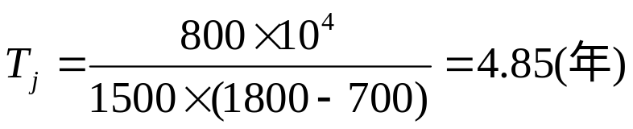
解答
解：根据敏感性分析的步骤做如下分析：
（1）确定敏感性分析指标。根据题意可知敏感性分析指标为投资回收期，计算技术方案的静态投资回收期为
（2）选择敏感性分析的不确定因素。选定产品产量、产品售价和投资额为不确定因素。
（3）计算设定的不确定因素变动对分析指标的影响数值。设定产品产量、销售价格和投资额分别按±10%、±20%的变动，然后计算出这些因素变动对投资回收期的影响数值。
技术经济学 第5章 不确定性评价方法

Slide 29
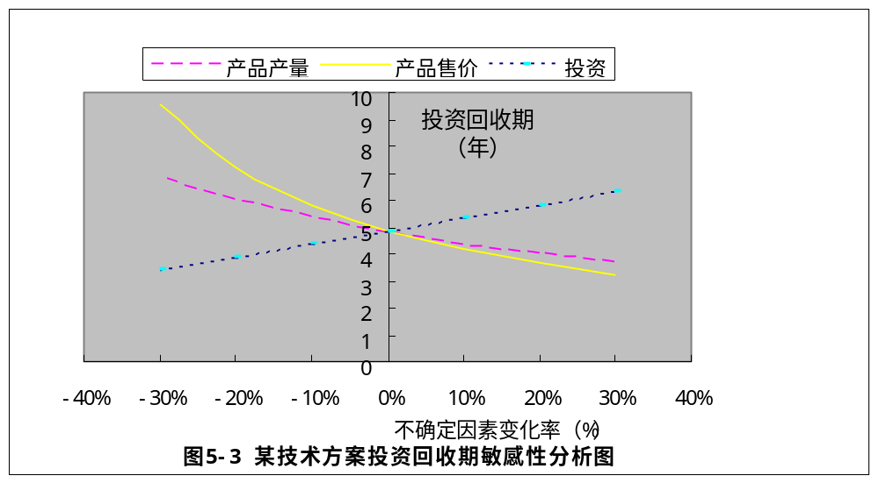
解答
（4）找出敏感性因素。画出投资回收期的敏感性分析图，见图5-3，图中各曲线相交的那点为4.85年。
技术经济学 第5章 不确定性评价方法

Slide 30
解答
计算敏感系数，见表5-3。
表5-3 不确定因素敏感系数表
分析值 变动因素 | 投资回收期 变动百分比 | 参数值 变动百分比 | 敏感系数 | 敏感 程度
投资额 | (5.33-4.85)/4.85=9.9 | +10 | 0.99
产品售价 | (4.17-4.85)/4.85= -14 | +10 | -1.4 | 最敏感
产品产量 | (4.41-4.85)/4.85=-9.1 | +10 | -0.91
技术经济学 第5章 不确定性评价方法

Slide 31
解答
（5）综合评价。根据图5-3和表5-3找出敏感性因素可知，投资回收期对这三个不确定因素敏感程度的排列顺序是产品售价、投资额和产品产量。产品售价是敏感性因素，也是风险因素，因此，必须制定防止售价下降的防范措施，以防止投资决策失误。
技术经济学 第5章 不确定性评价方法

Slide 32
第二节 敏感性分析
敏感性分析的应用
（一）单因素敏感性分析
  单因素敏感性分析适合分析技术方案的最敏感性因素。
  当计算某个不确定因素对项目投资分析指标的影响时，是以其它影响因素均保持不变为假设前提的。
（二）多因素敏感性分析
  进行多因素敏感性分析的假定条件是：同时变动的因素互相独立，即各种因素发生变化的概率相等。
  多因素敏感性分析根据技术方案的内部条件、外部环境和产品特点，将多种不确定因素组合起来使它们同时发生变化，计算分析其对经济评价指标的影响程度。
技术经济学 第5章 不确定性评价方法

Slide 33

例题
某技术方案设计年生产能力为10万吨，计划总投资为1800万元，建设期1年，投资期初一次性投入，产品销售价格为63元/吨，年经营成本为250万元，项目生产期为10年，期末预计设备残值收入为60万元，基准收益率为10%，试就投资额、产品价格（销售收入）、经营成本等因素对该投资技术方案的净现值指标进行敏感性分析。
技术经济学 第5章 不确定性评价方法

Slide 34
解答
解：根据敏感性分析的步骤做如下分析：
（1）确定敏感性分析指标。根据题意可知，以净现值为敏感性分析指标。由净现值指标的计算公式得知：
NPV=-1800+(63×10-250)×(P/A,10%,10)+60×（P/F,10%,10）=558.23（万元）
由于NPV>0，说明该技术方案是可行的。
（2）选择敏感性分析的不确定因素。由题意可知，投资额、产品价格（销售收入）、经营成本为敏感性分析的不确定因素。
（3）计算设定的不确定因素变动对分析指标的影响数值。投资额、产品价格和经营 成本在初始值的基础上按±10%和±20%的变化幅度变动。分别计算相应的净现值的变化情况。
技术经济学 第5章 不确定性评价方法

Slide 35
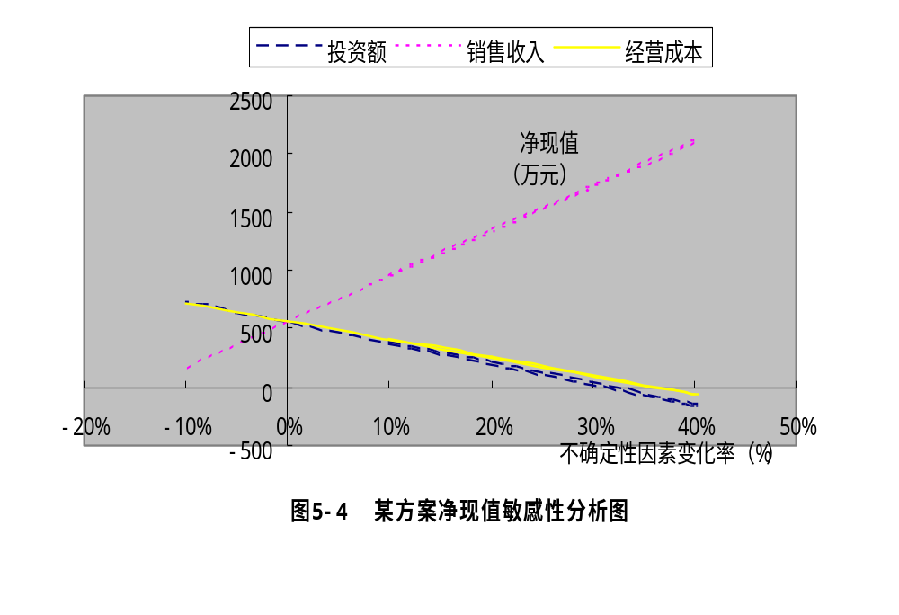
解答
技术经济学 第5章 不确定性评价方法

Slide 36
解答
表5- 4 不确定因素对净现值（NPV）的影响分析表 单位：万元
变动因素 变动量（%） | 投资额 | 销售收入 | 经营成本
-20 | 918.23 | -216.04 | 865.48
-10 | 738.23 | 170.10 | 711.86
0 | 558.23 | 558.23 | 558.23
10 | 378.23 | 945.37 | 404.61
20 | 198.23 | 1332.50 | 250.98
平均变动+1 | -3.225% | +6.935% | -2.752%
平均变动-1 | +3.225% | -6.935% | +2.752%
敏感程度 | 敏感 | 最敏感 | 不敏感
技术经济学 第5章 不确定性评价方法

Slide 37
解答
（4）找出敏感性因素。
  由表5-4和图5-4可知，按净现值对各因素的敏感程度排序依次是：产品销售收入、投资额、经营成本。
  最敏感的因素是产品销售收入。
  同时，可以进行临界变动率分析：由图5-4可知，产品销售收入的下降不应超过14.2%，投资的增加不应超过31%，经营成本的增加不应超过36.3%。如果这三个变量的变化超过上述极限，净现值开始小于零，项目就由可行变为不可行。
技术经济学 第5章 不确定性评价方法

Slide 38
第二节 敏感性分析
敏感性分析的局限性
1）敏感性分析要求被分析的各个经济参数是互不相关的。
2）敏感性分析最多只能同时对三个经济参数的变化作分析，当四个及四个以上经济参数同时变化时，现有的敏感性分析法就无法完成了。
3）由于选择哪些参数进行分析，以及这些参数的给定变化量，都受到分析人员的主观意愿的影响。
4）敏感性分析没有考虑各不确定因素发生变动的概率及其影响。
技术经济学 第5章 不确定性评价方法

Slide 39
第三节 概率分析
概率分析，也称风险分析，是通过研究各种不确定因素发生不同程度变动的概率，及其对技术方案经济评价指标影响的一种定量分析方法。
概率分析的关键是确定各种不确定因素变动的概率，概率分析的内容则应根据经济评价的要求和技术方案的特点确定。
技术经济学 第5章 不确定性评价方法

Slide 40
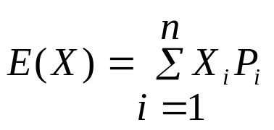
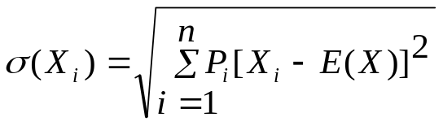
第三节 概率分析
概率分析的步骤
步骤1：选定分析指标
步骤2：确定各主要因素可能发生的状态或变化范围
步骤3：计算投资经济效益的期望值和标准差
步骤4：综合考虑期望值和标准差，进行项目的选择
技术经济学 第5章 不确定性评价方法

Slide 41
第三节 概率分析
概率分析的应用
（一）衡量技术项目承担风险大小
  概率分析一般是计算项目净现值的期望值及其分布状况和净现值大于或等于零时的概率，如果计算出的概率值越大，说明技术项目承担的风险越小。
  参见教材[例5-10]
（二）验证技术方案的可行性
  参见教材[例5-11]
（三）选定最优技术方案
  参见教材[例5-12]
技术经济学 第5章 不确定性评价方法

Slide 42
本章案例
——自强不锈钢冷轧有限公司的敏感性分析
技术经济学 第1章绪论

Slide 43

本章小结
盈亏平衡分析的含义
盈亏平衡分析
盈亏平衡分析的基本理论：进行成本分解、计算销售收入、确定盈亏平衡点。
盈亏平衡分析的应用：可以用于单个技术方案的经济评价、用于互斥技术方案的选择。
敏感性分析的含义
不确定性评价方法
敏感性分析
敏感性分析的步骤
敏感性分析的应用：可以用于单因素敏感性分析和多因素敏感性分析。
概率分析的含义
概率分析
概率分析的步骤
概率分析的应用：可以用于衡量技术方案承担风险大小、验证技术方案的可行性、选定最优技术方案。
技术经济学 第5章 不确定性评价方法

Slide 44

本章思考题
1、盈亏平衡分析的含义是什么？
2、固定成本和变动成本的含义是什么？
3、盈亏平衡点有何意义？
4、敏感性分析的含义是什么？其步骤如何？
5、概率分析的含义是什么？其步骤如何？
技术经济学 第5章 不确定性评价方法

Slide 45
本章练习题
1、某企业产品单位售价为8元，其成本y是销售量x的函数，即该企业总成本为y=50000+5x。试计算盈亏平衡点的销售量。
2、某产品的单价为600元，市场对该产品的年需求量不超过2万件，企业要生产这种产品，年固定成本为200万元，如果每年要获得目标利润100万元，此时应将单位产品变动成本控制在多少元以下？
3、有一新建厂技术方案，设计能力为年产某产品4200台，预计售价为6000元/台，预计固定成本630万元，单位产品可变成本为3000元/件（本例为考虑销售税金及附加），试对此技术方案做出评价。
技术经济学 第5章 不确定性分析方法

Slide 46
本章练习题
4、某企业只生产一种产品，单价2元，单位变动成本1.20元，预计明年固定成本40000元，产销量计划达到10万件。试求盈亏平衡点的单价、单位变动成本、固定成本、销售量。
5、某企业生产和销售一种产品，单价为15元，单位变动成本为12元，全月固定成本10万元，每月销售4万件。由于某些原因其产品单价将降至13.5元，同时每月还将增加广告费2万元。试计算：
  （1）该产品此时的盈亏平衡点。
  （2）增加销售多少件产品才能使利润比原来增加5%？
技术经济学 第5章 不确定性分析方法

Slide 47
本章练习题
6、某企业生产现有四个设计技术方案，经济效益大体相同，其成本见如表5-13所示。问采用那个设计技术方案经济合理？
表5-13 技术方案成本表 单位：元
设计技术方案 | C_{f} | Cv
A B C D | 5000 10000 13000 18000 | 6.00 4.00 2.50 1.25
技术经济学 第5章 不确定性分析方法

Slide 48
本章练习题
7、有一个生产城市用小型电动汽车的投资技术方案，用于确定性分析的现金流量表，所采用的数据是根据对未来最可能出现的情况的预测估算的。由于对未来影响经济环境的某些因素把握不大，投资额、经营成本、产品价格均有可能在20%的范围内变动。设基准收益率为10%，不考虑所得税，分别就上述三个不确定因素作敏感性分析。
表5-14 小型电动汽车项目现金流量表 单位：万元
年份 | 0 | 1-9 | 10
投资 | 15000
销售收入 |  | 19800 | 19800
经营成本 |  | 15200 | 15200
期末资产残值 |  |  | 2000
净现金流量 | -15000 | 4600 | 4600+2000
技术经济学 第5章 不确定性评价方法

Slide 49
本章练习题
8、某公司欲从两个互斥建设技术方案中选择一个投资技术方案。这两个技术方案的净现值及其概率有关资料如表5-15所示。试根据技术方案净现值的概率，分析决策投资技术方案。
表5-15 投资方案收益率和市场情况表
方案 | 年净收益率（％） |  |  | 市场情况概率
 | 畅销 | 一般 | 滞销 | 畅销 | 一般 | 滞销
A B | 40 50 | 30 30 | 20 10 | 0.10 0.20 | 0.80 0.60 | 0.10 0.20
技术经济学 第5章 不确定性评价方法

